Slide 1
ACADEMIA
CRISTO
Notes:
Preparación previa a la lección:
Poco después de la lección 3, comparta el enlace del video e indique a los estudiantes que miren el video antes de la clase en vivo.
En el grupo de WhatsApp, publique al menos una de las siguientes preguntas pidiendo a los estudiantes que consideren la pregunta y estén preparados para discutirla en la clase en vivo:
En Lucas 7:11-17 (visto en el vídeo) Jesús muestra tanto su poder como Dios verdadero como su gran amor por las personas. ¿Cómo mostró Jesús cada uno de esos atributos en la historia?
Nuestra lección habla sobre hacer el bien a los demás. Según Mateo 5:43-47, ¿qué circunstancias difíciles nos dan una excelente oportunidad para mostrar el amor de Cristo?
Cinco minutos antes de que comience la clase en vivo, comparta el enlace para que los estudiantes puedan conectarse a la clase en vivo (también puede considerar una “cuenta regresiva” para generar anticipación y alentar la preparación para la clase, es decir, “Grupo A, su clase comienza en 1 hora, por favor asegúrese de haber visto el video y considerado la pregunta”).

Slide 3
Lección 4
Hábito 1: Hacer el Bien

Slide 4
Saludos y bienvenidos
Notes:
Salude a los miembros de la clase cuando ingresen a la clase en vivo: Limite el tiempo dedicado a reconocer el hecho de que solo hay un poco tiempo de calidad y queremos dedicarlo a aprender / enseñar. (5 minutos)

Slide 5
Oración
Notes:
La oración pide las bendiciones de Dios, se enfoca en el tema de la lección, y efectivamente termina el tiempo de saludo y llama a la lección al orden (usar una invocación es otra opción). Se puede usar la siguiente oración:
Querido Padre celestial, a través de tu Hijo Jesús nos mostraste el alcance total de tu amor. Envía tu Espíritu Santo para recordarnos constantemente lo que Jesús ha hecho por nosotros para que podamos mostrar su amor a los demás. Bendice nuestro estudio de tu Palabra hoy para que podamos crecer en amor por ti y amor por nuestro prójimo. En el nombre de Jesús oramos. Amén. (5 minutos)

Slide 6
Objetivos de la Lección

Slide 7
¿Cómo mostró Jesús cada uno de esos atributos en la historia?
Notes:
Revise el video y presente la lección. (5 minutos)
Revise la pregunta o preguntas formuladas en el grupo de WhatsApp.
Deje tiempo para varias respuestas.
Tenga en cuenta que todas las preguntas giran en torno al amor de Cristo.
Si la primera pregunta está en discusión, asegúrese de finalizar la discusión reforzando lo que se dijo en el video: “Tómese un minuto y sorpréndase por el amor del Salvador. Estuvo presente y activo en la creación del universo. Él voluntariamente vino a la tierra. Todos los días lleva la carga de la salvación del mundo. Él conoce el tremendo sufrimiento y la dolorosa muerte que le espera. Sin embargo, el Salvador del mundo, el Hijo de Dios, detiene lo que estaba haciendo y se toma el tiempo para mostrar compasión por un alma triste y solitaria. Como Jesús la amaba, así te ama a ti”.

Slide 8
Según Mateo 5:43-47, ¿qué circunstancias difíciles nos dan una excelente oportunidad para mostrar el amor de Cristo?
Notes:
Revise el video y presente la lección. (5 minutos)
Revise la pregunta o preguntas formuladas en el grupo de WhatsApp.
Deje tiempo para varias respuestas.
Tenga en cuenta que todas las preguntas giran en torno al amor de Cristo.
Si la segunda pregunta está en discusión, asegúrese de concluir la discusión reforzando el hecho de que el amor de Jesús por el pecador no es merecido. Comprender esto nos mueve a esforzarnos por mostrar un amor inmerecido por nuestro prójimo como vemos en Mateo 5:43-47.

Slide 9
Lección 1 - ¿Qué es un Discípulo?
Lección 2 - En Cristo
Lección 3 - Gente Común, Cosas
Extraordinarias
Notes:
El profesor expone. Mientras que contestar las preguntas involucra a la clase, este segmento es donde usted pinta la imagen general antes de sumergirse en la lección en sí. En esta lección, el maestro usa este tiempo para mostrar cómo todo lo que se ha estudiado hasta este momento es la base de lo que se estudiará aquí: ser un discípulo haciendo el bien a los demás. (5 minutos)
[Revisión en pantalla de las primeras tres clases]. En nuestras primeras clases hemos establecido una base. Hemos visto que un discípulo es aquel que está conectado a Cristo como una rama de la vid. Jesús dice que es él quien elige discípulos por su gracia. Somos discípulos en virtud de estar en Cristo. Permanecemos en él y él en nosotros a través de la obra del Espíritu Santo por el poder de la Palabra. Cada vez que recordamos nuestro bautismo, recordamos nuestra conexión con nuestro Salvador. En nuestra última lección vimos que Dios no solo nos ha hecho sus seguidores, sino que, como los primeros discípulos, nos envía a compartir ese dulce mensaje del Evangelio con otros. El poder para hacer esto no está en nosotros mismos, está en las promesas de Dios.

Slide 10
¿Cómo vivimos como discípulos?
Notes:
[Diapositiva que muestra la pregunta: ¿cómo vivimos como discípulos?] Así que ahora hemos visto por qué podemos llamarnos discípulos y sabemos que se nos ha encomendado la extraordinaria tarea de llevar el Evangelio al mundo. ¿Cómo vivimos como discípulos? En nuestra lección de hoy vamos a comenzar a responder.

Slide 11
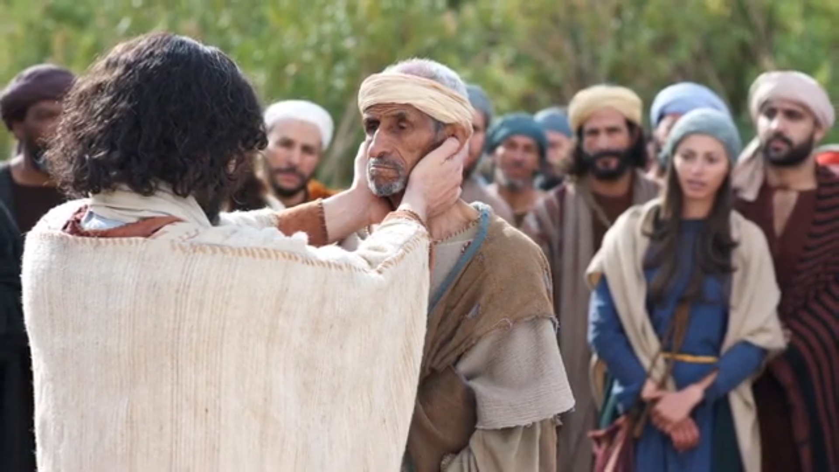
Notes:
[Diapositiva con una escena del video que invita a los estudiantes a recordar su contenido] En el video escucharon la historia de Jesús mostrando amor y haciendo el bien fuera del pueblo de Naín. Jesús no solo se tomó el tiempo de realizar el milagro espectacular de criar al hijo de la mujer, sino que también la consoló en silencio y se tomó el tiempo para mostrar su gran amor.

Slide 12
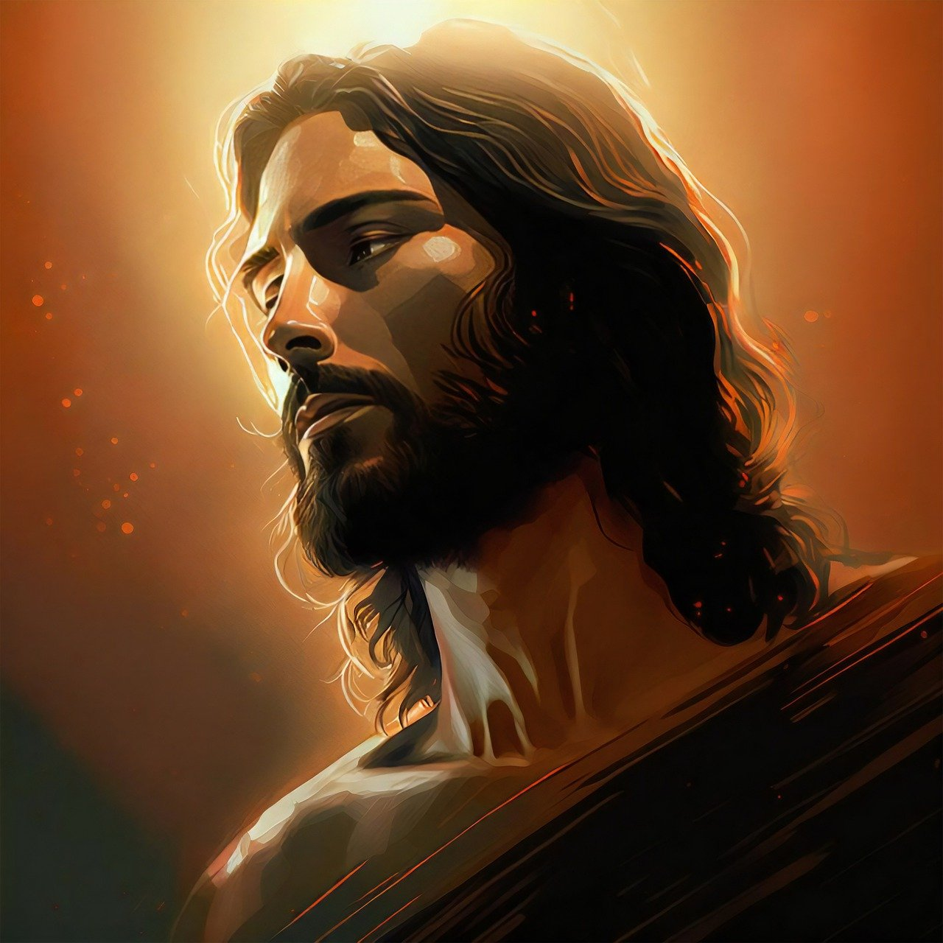
Notes:
[Imagen de Jesús] Martín Lutero a menudo decía que los cristianos son “pequeños cristos” en este mundo. Eso significa que nosotros, que somos discípulos de Cristo, somos aquellos que reflejamos a Cristo a quienes nos rodean. Jesús mostró amor e hizo el bien, así que reflejamos a Cristo al mostrar amor y hacer el bien a pesar de que lo hacemos de manera imperfecta. Al mostrar amor, no solo cumplimos el mandato de Cristo, también encontramos oportunidades para compartir a Jesús con los demás como resultado de estos actos de bondad.
Discutamos un poco más sobre cómo podemos mostrar amor a los demás como discípulos de Jesús.

Slide 13
¿Cuál es la motivación del discípulo para hacer el bien?
1 Juan 4:19
2 Corintios 5:14-15
Romanos 12:1-2
1 Corintios 6:20
Notes:
La inmersión profunda gira en torno a preguntas específicas y cuestiones relacionadas con el tema de la lección. Para guiar a los estudiantes a comprender el concepto, utilizaremos los siguientes pasajes y preguntas:
Hemos establecido que vivimos como discípulos de Jesús “haciendo el bien”. ¿Cuál es la motivación del discípulo para hacer el bien? Aunque esto pueda parecer redundante, tómese el tiempo suficiente para asegurarse de que los estudiantes entiendan esto. La motivación del evangelio es importante. Jesús nos amó, así que amamos a los demás. Después de darles tiempo a los estudiantes para discutir, puede traer pasajes que muestren nuestra motivación, como 1 Juan 4:19, 2 Corintios 5:14-15, Romanos 12:1-2, 1 Corintios 6:20, etc.

Slide 14
¿Cuál es el peligro de hacer el bien solo cuando es conveniente pero
no se convierte en un hábito?
Notes:
¿Cuál es el peligro de hacer el bien solo cuando es conveniente pero no se convierte en un hábito? Solo Jesús pudo hacer siempre el bien a los demás. Nuestros esfuerzos siempre serán incompletos (ver la lucha de Pablo con su naturaleza pecaminosa en Romanos 7). Sin embargo, al estar en Cristo, se nos anima a dar fruto mostrando amor. Si solo hacemos esto en ocasiones cuando es conveniente para nosotros, será una obra egoísta. Todavía estamos poniendo nuestras propias necesidades por encima de otros (ver Filipenses 2:4). También podríamos parecer hipócritas por aquellos que ven esto, lo que podría ser un obstáculo para el mensaje que compartimos.

Slide 15
…no mirando cada uno por lo suyo propio, sino cada cual también por lo de los otros.
Filipenses 2:4
Notes:
Imagine que tiene un amigo cristiano que habla a menudo de su derecho a defenderse en cada situación. Si es criticado o insultado, inmediatamente critica e insulta a cambio. ¿Cómo puede alentar a esa persona a mostrar amor semejante a Cristo en todas las situaciones? Los señalamos a Jesús. Jesús fue insultado y criticado, pero mostró amor a todos, incluso sufriendo y muriendo por todos. Es difícil, pero nuestra actitud tendría que ser como la suya (Filipenses 2:5). De hecho, cuando somos insultados o criticados, se nos da una oportunidad de oro para mostrar un amor parecido a Cristo amando a aquellos que no merecen nuestro amor tal como Cristo nos amó a nosotros que no merecíamos su amor.

Slide 16
Lista de oportunidades
para mostrar amor
dentro de la vida cotidiana
de acuerdo con las Escrituras
las necesidades de los demás
Notes:
***Recomendación al Docente: Para esta actividad se podría dividir la clase en grupos pequeños durante unos minutos.***
Nombra las diferentes oportunidades que tienes para mostrar amor por los demás haciendo el bien todos los días. En sus respuestas, aliente a los estudiantes a pensar en el curso normal de sus vidas diarias. Busque respuestas que sean 1) dentro del contexto de la vida cotidiana, 2) estén de acuerdo con las claras enseñanzas de las Escrituras y 3) satisfagan las necesidades de los demás.

Slide 17
Notes:
Resumen de la lección.
El amor de Cristo nos mueve a mostrar ese amor a los demás. Como sus discípulos, queremos hacer el bien a los demás. En los próximos días, busque esas oportunidades para hacer el bien. Algunas de ellas podrán ser no sólo buenas maneras de vivir su fe, sino que, por la gracia de Dios, también pueden brindar oportunidades para decirle a la gente por qué usted hace el bien, porque tiene un Salvador que vivió y murió por usted.

Slide 18
Tarea
en el grupo de WhatsApp
Es importante hacer la tarea antes de la próxima clase.
[dia/hora de la próxima clase]
Notes:
Mencione lo siguiente [en la diapositiva]: importancia de ver el video antes de la clase, día / hora de la próxima clase, instrucciones sobre qué hacer si tienen preguntas o comentarios adicionales sobre la clase. También puede mencionar los recursos de Academia Cristo que están disponibles (música, estudios bíblicos, etc.) u oportunidades de adoración a través de iglesia Cristo.

Slide 19
Oración o Bendición
Notes:
Termina con una oración (relacionada con la lección) o una bendición.

Slide 20
Despedida
Notes:
Deje que cada persona se despida de la clase (permita a los que están en el grupo todo el tiempo que necesiten para esto).

Slide 21
ACADEMIA
CRISTO
Notes:
Información adicional para el maestro: temas que pueden surgir durante la clase
Vocación. Esta lección puede ser un buen lugar para mencionar la doctrina de la vocación por su nombre. Si los estudiantes comienzan a sugerir formas extravagantes de vivir como discípulos de Cristo, tal vez podría alentarlos a “florecer donde están plantados”. Una comprensión más profunda del amor de Cristo nos mueve a cambiar la forma en que vivimos donde estamos en lugar de cambiar necesariamente dónde vivimos o dónde trabajamos (como Simón el Estilita en el video sentado en la parte superior de la plataforma durante 37 años). Ver especialmente Lucas 3:10-14. Pensamientos adicionales sobre esto: 1.) Florezca donde está plantado porque Dios le puso allí. 2.) Las buenas obras que Dios quiere que usted persiga están en sus relaciones y posiciones en la vida. Nunca se quedará sin oportunidades. 3.) Toda vocación es la máscara de Dios para amar a otras personas. La famosa cita de Lutero de Dios ordeñando las vacas a través de las manos de la lechera. 4.) Lo mundano es sagrado a los ojos de Dios. Lutero nuevamente: una niña lavando los platos hace más que un monje para complacer a Dios. 5.) Dios nos dignifica al darnos libertad para elegir nuestras vocaciones.
Dar a los pobres. La Escritura definitivamente nos anima a ayudar a los pobres (Deuteronomio 15:11, Gálatas 2:10, etc.). A veces esto será en forma de darles dinero. Sin embargo, es importante que no veamos esto como la única o siempre la mejor manera de ayudar a los demás. A veces, simplemente darle dinero a alguien puede conducir a la pereza (2 Tesalonicenses 3:10) o permitirles continuar en una adicción a las drogas o al alcohol. Además, en algunas organizaciones cristianas han hecho que dar cosas a los pobres sea más importante que darles lo más importante: el pan de vida que es Jesús (Juan 6:35). Por lo general, hacer el bien a los demás implica tomarse el tiempo para hablar con la persona y comprender qué es lo mejor para ellos en una situación determinada.

